Slide 1
г.Казань
Московский район
Гимназия № 94
Литературное чтение, 4 класс
Тема. Мир драмы. В.В.Медведев.
Экзамен на рыцаря, или Рыцарь на экзамене.
Учитель высшей
квалификационной категории
Хайруллина Фарида Кабировна

Slide 2
В.В.Медведев «Экзамен на Рыцаря, или Рыцарь на экзамене»

Slide 3
Драма ( греч. «действие») – один из основных родов художественной литературы (наряду с эпосом и лирикой). Драма пишется в диалогической форме и, как правило, предназначается для постановки на сцене.

Slide 4
Особенности драмы
Драма ( действие)

Slide 5
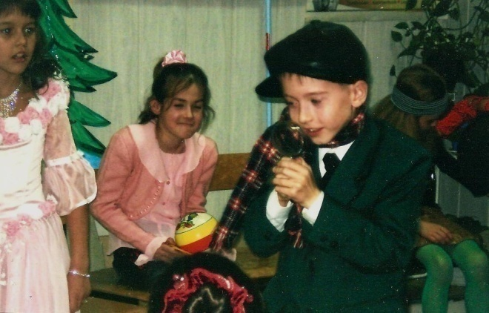
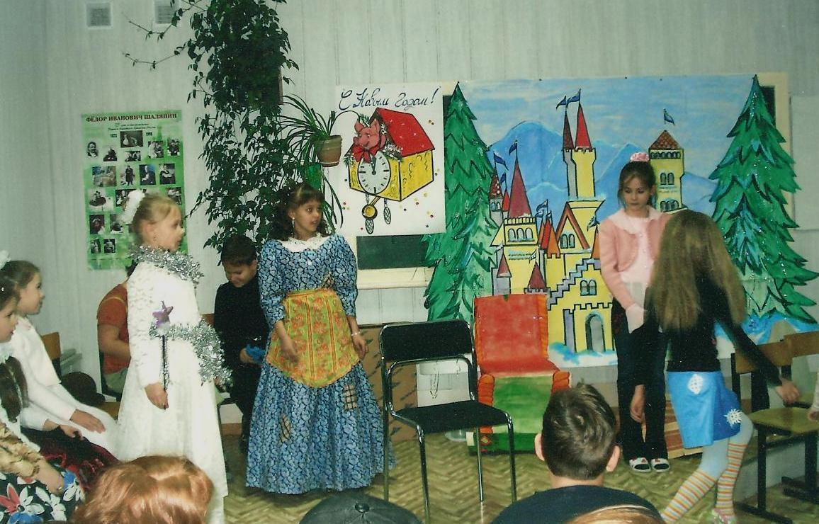
«Золушка (на современный лад)»

Slide 6
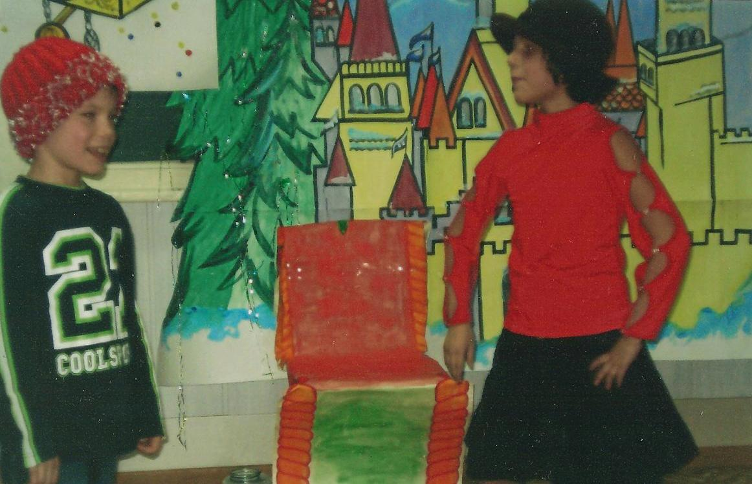
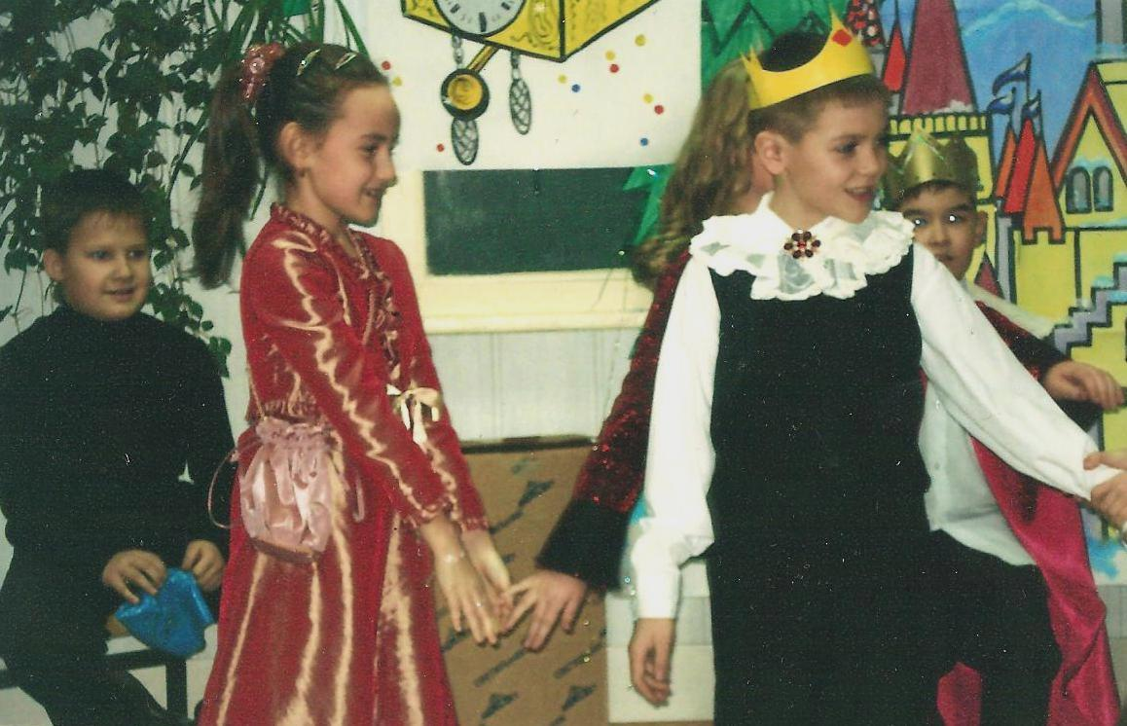

Slide 8
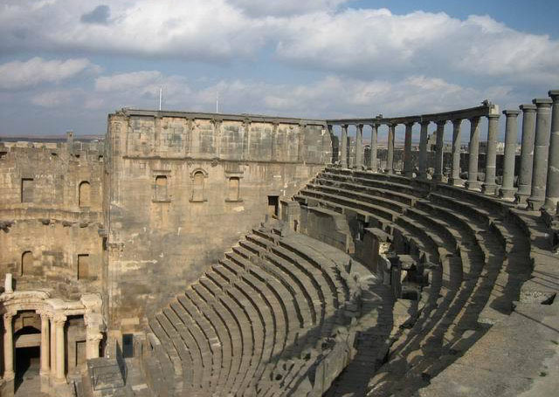

Slide 9
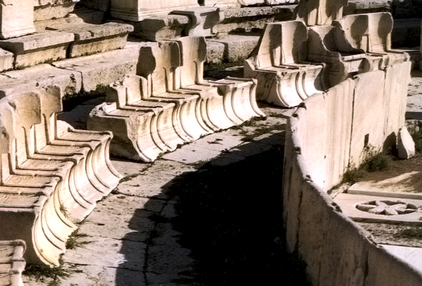

Slide 10
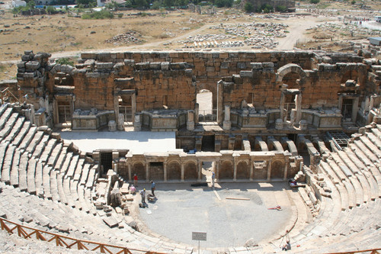

Slide 11
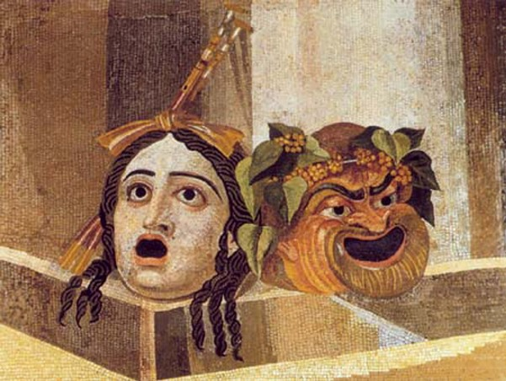

Slide 12
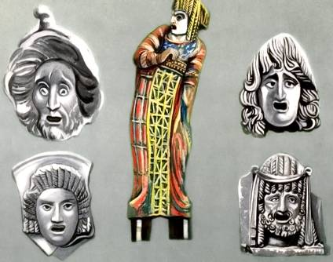

Slide 13
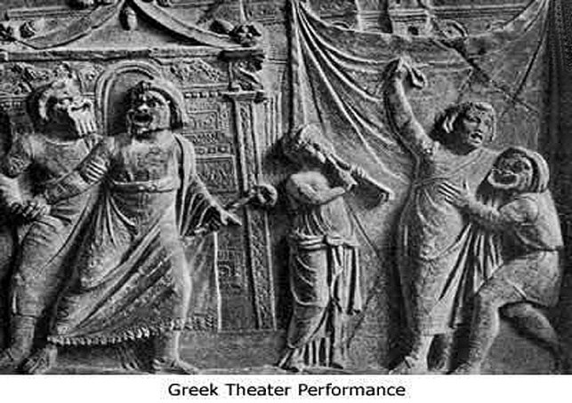

Slide 14
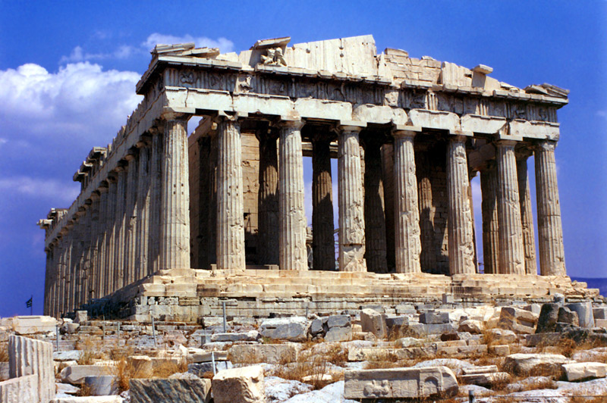

Slide 15
Мераб Константинович Мамардашвили, советский философ

Slide 16
Особенности драмы
Драма ( действие)
Театр + литература
Ремарки
Диалоги, монологи
Конфликт
Мимика, жесты, интонации, движения

